Slide 1
GUIA DE UTILIZAÇÃO
NO EVS

Slide 2
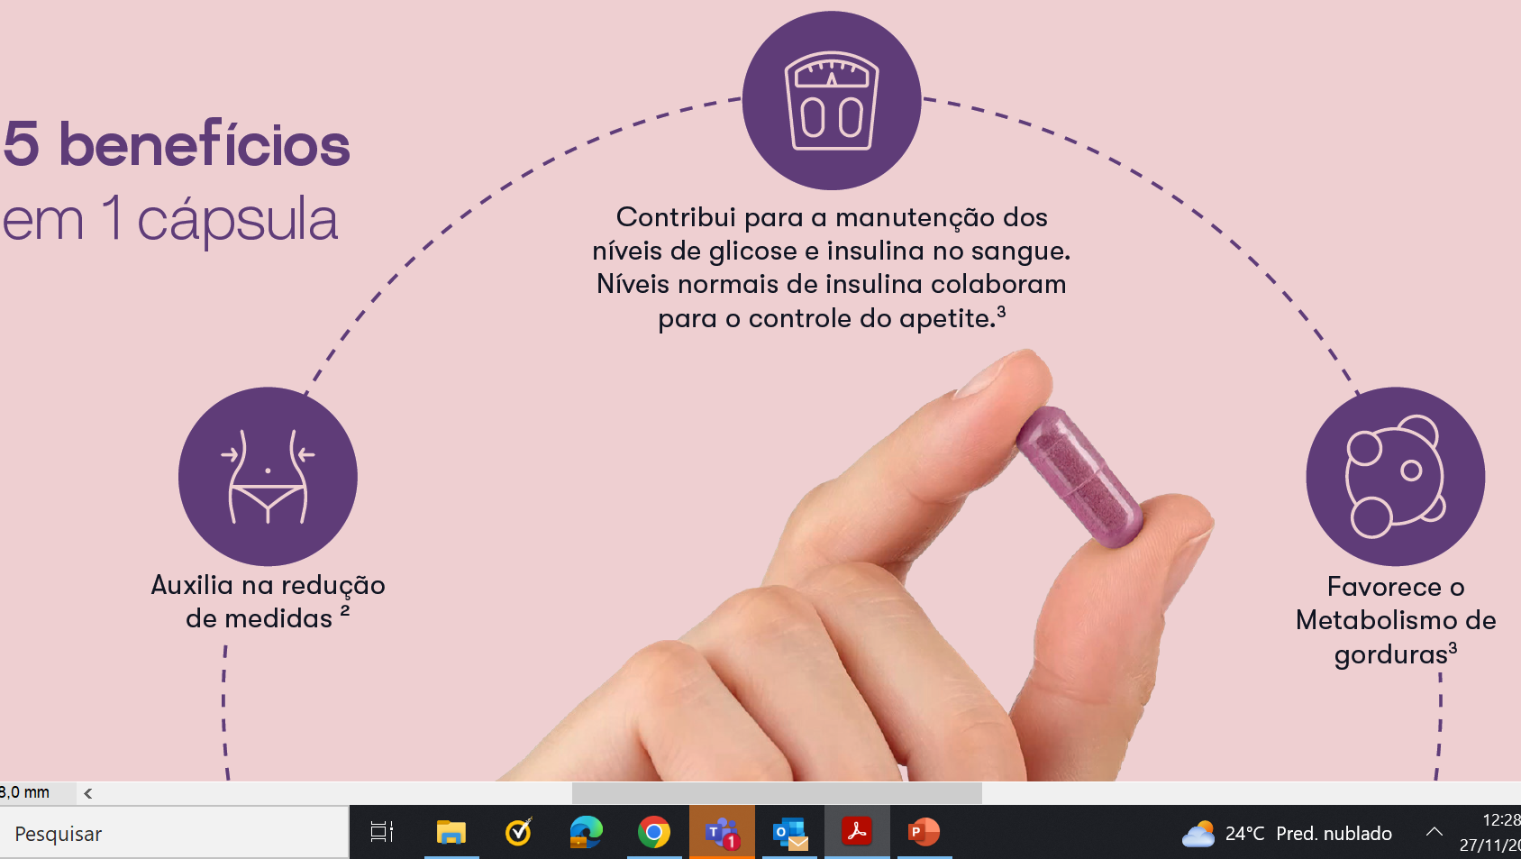
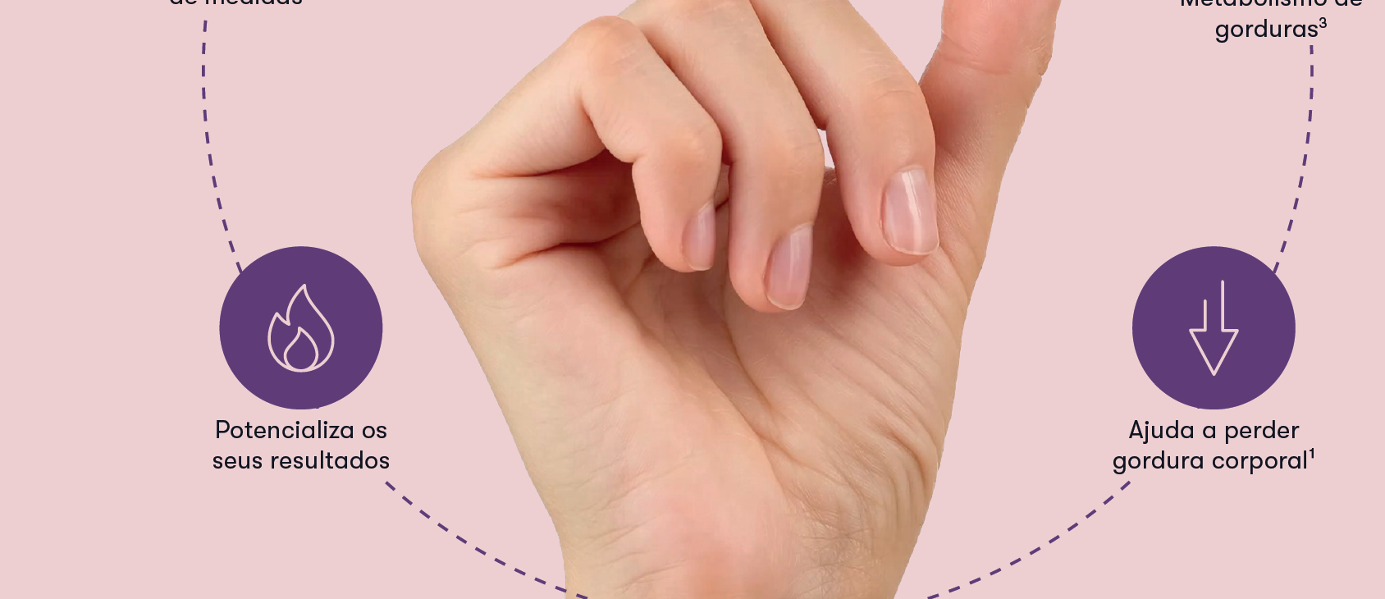

Slide 3
COMO OFERECER
PÚBLICO
USO CONTÍNUO
FERRAMENTAS DE NEGÓCIO

Slide 4
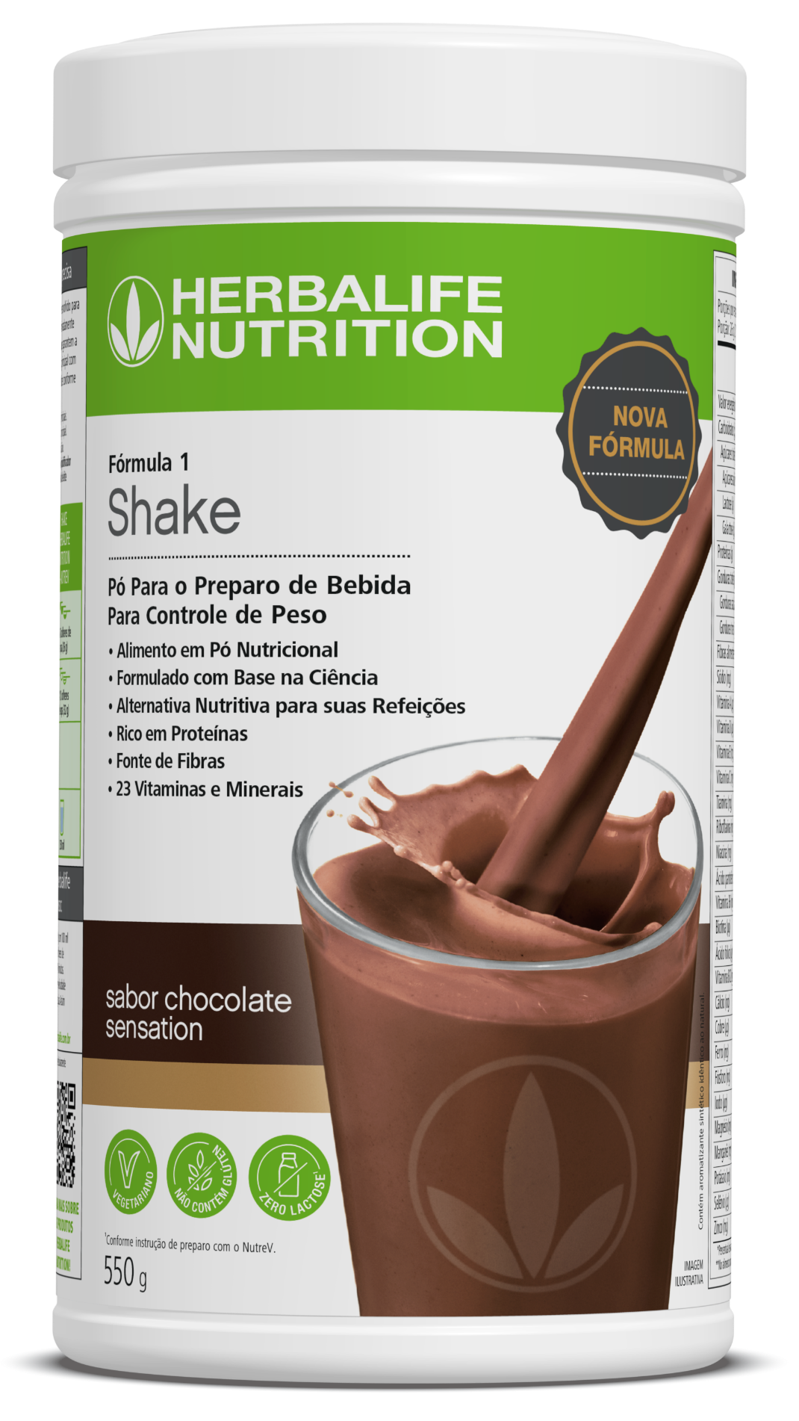
1. QUEM JÁ USA A NUTRIÇÃO HERBALIFE
Para quem usa ou pretende usar o Shake e os outros produtos da Herbalife para perder peso e quer uma ajuda extra para potencializar ainda mais os resultados de redução de medidas e perda de peso com benefícios antioxidantes.
PÚBLICO
DICA: inclua o Shape Control em sua Pasta de Apresentação.
PARA QUEM é Shape Control?
Para qualquer pessoa acima dos 19 anos.
Nossa sugestão é que você inicie a divulgação do Shape Control com 3 públicos.
2. QUEM QUER POTENCIALIZAR SEUS RESULTADOS
Para quem vive um estilo de vida saudável e ativo e deseja melhorar a composição corporal, acelerando o processo de perda de gordura corporal e redução de medidas.
DICA: fale sobre o Shape Control junto com o Herbal Concentrate, o N-R-G e outros produtos de efeito termogênico da Herbalife.
3. QUEM JÁ USA MEDICAMENTOS PARA EMAGRECER
Para quem já usa ou considera utilizar medicamentos para emagrecer. Shape Control é uma alternativa segura, natural e clinicamente comprovada que favorece o gerenciamento do peso por mecanismos complementares.
DICA: aplique a Ficha de Autoavaliação do Bem-Estar para iniciar um diálogo com seu cliente.

Slide 5
SHAPE CONTROL É UM PRODUTO DE USO DIÁRIO E CONTÍNUO
USO
CONTÍNUO
Estudos clínicos mostraram
REDUÇÃO DE PESO E MEDIDAS
com o consumo de extrato de Laranja Moro diariamente por pelo menos 3 MESES
aliado a um ESTILO DE VIDA SAUDÁVEL E DIETA COM CONTROLE DE CALORIAS em indivíduos com sobrepeso.
ATENÇÃO
É necessário seguir a orientação de uso para que o cliente obtenha os benefícios de Shape Control.
MECANISMO DE AÇÃO:
• Pode ajudar a reduzir o estresse oxidativo¹;
• Pode ajudar a diminuir a formação de novas células de gordura²;
• Pode ajudar a quebra de gordura³;
• Clinicamente testado para auxiliar na redução da circunferência da cintura, quadril e da gordura abdominal⁴;
• Ingrediente bioativo clinicamente testado para apoiar o plano de perda de peso⁴;
• Ajuda a perder gordura abdominal⁴.
Posso usar Shape Control por quanto tempo?
Você pode usar
Shape Control por tempo indeterminado ou até atingir os resultados desejados.
1Estudos in vitro em adipócitos mostraram que as células tratadas com extrato de laranja moro apresentaram uma diminuição nos níveis de espécies reativas de oxigênio em comparação com células não tratadas. 2O estudo in vitro mostrou que Morosil pode regular negativamente a expressão de genes envolvidos na diferenciação de adipócitos, como PPAR-γ, C/EBP-α e SREBP-1c. 3Estudo in vitro mostrou que o consumo de suco de laranja moro aumenta a expressão de PPAR-α, um fator transcrito envolvido na lipólise e na oxidação lipídica. 4Estudos clínicos mostraram que consumir extrato de Morosil diariamente por pelo menos 3 meses com um estilo de vida saudável e nutrição balanceada com restrição calórica pode ajudar a perder peso, diminuir as circunferências da cintura e do quadril e diminuir a gordura abdominal em indivíduos com sobrepeso.

Slide 6
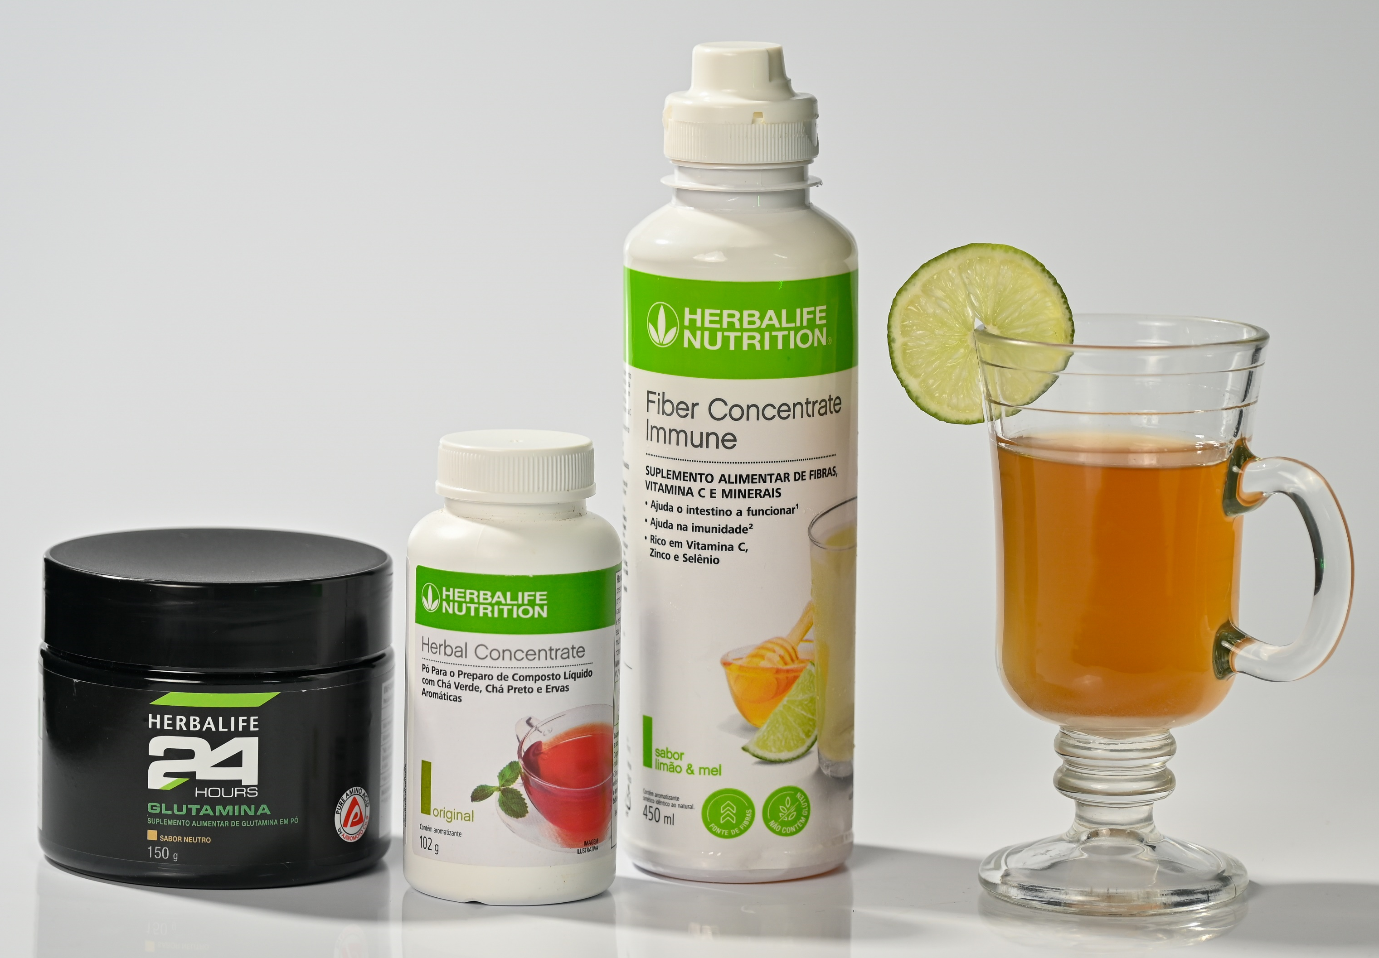
1 CÁPSULA DE SHAPE CONTROL TODOS OS DIAS
Sugira para o seu cliente o consumo de Shape Control em uma destas ocasiões:
COMO OFERECER
ATENÇÃO
Não é permitido vender ou servir tabletes fracionados.
PELA MANHÃ
NO CAFÉ DA MANHÃ
ANTES DO ALMOÇO
Junto com o
SHOT DA IMUNIDADE
Junto com o
SHAKE HERBALIFE
A opção ideal é ingerir o Shape Control na parte da manhã
Ingredientes: ½ colher de chá (1,7g) de Herbal Concentrate Original + 1 ½ colher de sopa (15ml) de Fiber Concentrate Immune Limão e Mel + 1 medida (5g) de Glutamina + 100ml de água
Modo de preparo: em um copo, coloque o Herbal Concentrate, o Fiber Limão e Mel e a Glutamina. Acrescente água e mexa até que os ingredientes dissolvam completamente. Acrescente limão espremido se desejar.
SHOT DA IMUNIDADE
Saiba mais sobre as Bebidas Funcionais em
espacoherbalife.com.br/bebidasfuncionais

Slide 7
1. CONVITES
Imprima os convites disponíveis em https://espacoherbalife.com.br/shapecontrol
2. MÍDIAS SOCIAIS
Faça posts e stories com o Shape Control. Você também pode utilizar os posts das nossas redes oficiais em @herbalifebrasil
3. AUTOAVALIAÇÃO DO BEM-ESTAR
Com a Ficha de Autoavaliação, você acompanha periodicamente os resultados do seu cliente. Faça o download da Ficha de Autoavaliação em https://espacoherbalife.com.br/autoavaliacao-do-bem-estar
4. PASTA DE APRESENTAÇÃO
Acrescente o Shape Control em seus programas de gerenciamento de peso.
Saiba mais sobre a Pasta de Apresentação em: https://espacoherbalife.com.br/pastadeapresentacao
5. CAFÉ DA MANHÃ SAUDÁVEL
Como você já aprendeu neste Guia, o Shape Control é indicado para ser ingerido pela manhã!
Saiba mais sobre o Café da Manhã Saudável em: https://espacoherbalife.com.br/cafe-da-manha-saudavel
FERRA-MENTAS
+ RESULTADOS
As Ferramentas de Negócio são suas aliadas para aumentar suas vendas e fidelizar os clientes.
Saiba mais sobre as Ferramentas de Negócio na UNIVERSIDADE DO EVS, disponível no HN Grow e em https://hrbl.me/universidadedoevs

Slide 8
6. CORRIDA DAS ESTRELAS
Ofereça mais estrelas ou avanços nas casas para os clientes que comprarem o Shape Control.
Você também pode oferecer o Shape Control como prêmio da sua próxima Corrida das Estrelas.
7. DESAFIOS E MARATONAS
Shape Control é um produto ideal para os participantes dos seus Desafios e Maratonas.
Inclusive, você pode criar edições especiais:
DESAFIO SHAPE CONTROL no lançamento do produto.
DESAFIO SHAPE CONTROL DE VERÃO. A estação mais quente do ano começa em 22 de dezembro e termina 20 de março de 2024.
DESAFIO SHAPE CONTROL DE CARNAVAL, afinal todos querem estar na sua melhor versão para a maior festa do Brasil!
8. FITCAMP
É essencial que o cliente de Shape Control tenha um estilo de vida saudável para ter todos os benefícios do produto.
Convide seus clientes de Shape Control para um FitCamp exclusivo.
Também promova o Shape Control no final dos FitCamps que você já tem programado.
FERRA-MENTAS
+ RESULTADOS
As Ferramentas de Negócio são suas aliadas para aumentar suas vendas e fidelizar os clientes.
Saiba mais sobre as Ferramentas de Negócio na UNIVERSIDADE DO EVS, disponível no HN Grow e em https://hrbl.me/universidadedoevs

Slide 9
Shape Control
Conquiste a sua melhor forma!
Preço por porção
~ R$ 5,23**
Supervisor
50% de desconto
Estado de SP
Preço Sugerido Catálogo
R$ 292,00
Porções 30 cápsulas
Preço Supervisor
R$ 156,90**
Pontos de Volume 34,55
Preço CP Bronze R$ 246,19*
*Preço Cliente Premium Bronze Estado de SP
**Preço Supervisor 50% de desconto Estado de SP
Preço Supervisor para Estado de SP. Preços podem variar conforme plano de marketing e Estado.

